Slide 1
mICROECONOMIA Mercados e demanda
SÍLVIA HELENA GALVÃO DE MIRANDA – LES/ESALQ
LES 0213 - Novembro/2023

Slide 2
Novas datas
Aulas de Microeconomia: 17/11 e 24/11
30 de novembro: horário para tirar dúvidas: 13 às 14 horas e das 17 às 18:30 horas (local a definir)
Prova 2: 01/12/2023 (antecipação)
Prova repositiva: 15/dezembro

Slide 3
Referências
MANKIW (2013). Introdução à Economia. 6ª edição. cap. 04 (leitura recomendada) e cap.6
Slides Mankiw (em português) – Disponível no e-disciplinas
PYNDICK E RUBINFELD (2013). Microeconomia. 8ª edição . cap. 01 e cap.02 (até seção 2.5)
Alguns slides da profa. Lilian Maluf de Lima (LES0213, 2021)

Slide 4
Conceitos básicos de microeconomia
MERCADO
DEMANDA
OFERTA
EQUILÍBRIO DE MERCADO
ELASTICIDADES
ESTRUTURA DE MERCADO

Slide 5
MICROECONOMIA e mercado
Estudo de como as famílias e empresas tomam suas decisões de consumo e produção, como se formam os preços e como os mercados interagem
Um mercado é um grupo de compradores e vendedores de um dado bem ou serviço.
Os termos oferta e demanda se referem ao comportamento dos indivíduos quando interagem entre si nos mercados.

Slide 6
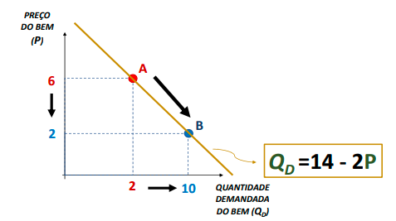
Demanda de mercado
Conceito: É a quantidade de um bem que os consumidores/compradores desejam adquirir a determinado preço, em determinado período de tempo.
A quantidade demandada por um bem varia inversamente ao seu preço ➔ Lei da Demanda
Exceção à Lei da Demanda: bens de Giffen

Slide 7
Fatores que afetam a demanda:
Preços ➔ desloca sobre a curva
Renda do consumidor ➔ deslocamento da curva
Preços de outros bens: substitutos e complementares
Outros fatores: mudança no número de consumidores (tamanho do mercado), mudança nos hábitos e gostos dos consumidores, mudanças demográficas, mudanças climáticas, etc
Como esses fatores afetam a demanda?

Slide 8
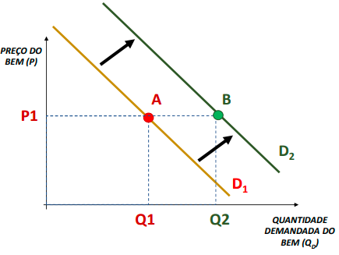
Exemplo – deslocamento QUANDO AUMENTA A RENDA E QUANDO AUMENTAM PREÇOS DOS BENS SUBSTITUTOS ➔ para bens normais
D1 ➔ D2 (aumento da renda)
A ➔ B (aumento nos preços do bem substituto)

Slide 9
Variações na Quantidade Demandada. Ex: imposto
Preço do chocolate
Um imposto que aumenta o preço dos
chocolates resulta em movimentos
ao longo da curva de demanda.
C
$4.00
A
2.00
D₁
0
12
20
Número barras de chocolate

Slide 10
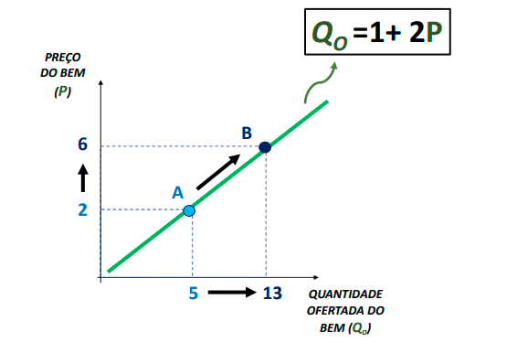
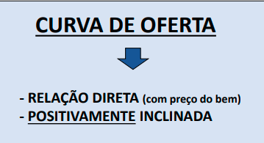
Oferta de mercado
É a quantidade de um bem que os produtores/vendedores desejam vendera determinado preço, em determinado período de tempo.

Slide 11
Fatores que afetam a oferta
Preços dos bens
Custos de produção
Tecnologia
Outros fatores: expectativas dos consumidores, mudanças climáticas, comércio internacional
Políticas de estímulo à produção setorial

Slide 12
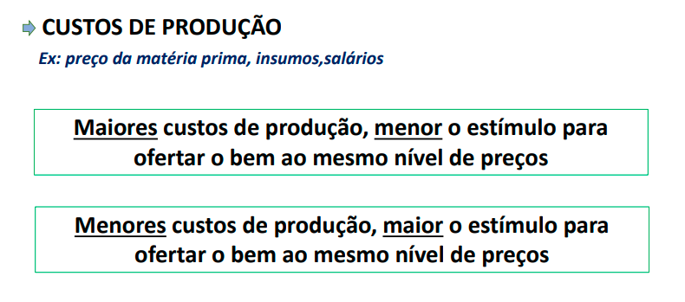
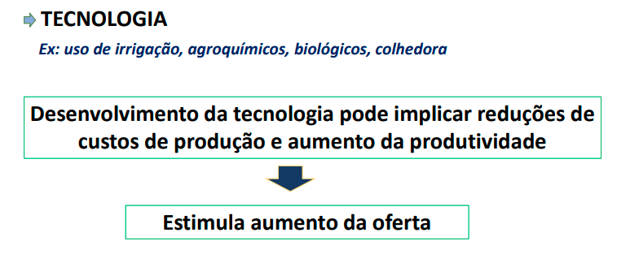
Fonte: Lima (2021)

Slide 13
Equilíbrio da Oferta e da Demanda
Preço da
casquinha
de sorvete
Oferta
Preço de Equilíbrio
Equilíbrio
$2.00
Demanda
Quantidade de
Equilíbrio
0
1
2
3
4
5
6
7
8
9
10
11
12
13
Quantidade de
Sorvete

Slide 14
Mercados Fora do Equilíbrio
Excesso de Oferta
 O preço está acima do preço de equilíbrio.
 Produtores não são capazes de vender tudo o que desejam ao preço praticado.
Excesso de Demanda
 O preço está abaixo do preço de equilíbrio.
 Consumidores não são capazes de comprar tudo o que desejam ao preço praticado.

Slide 15
Excesso de Oferta
Preço da
casquinha
de sorvete
Oferta
2.00
Demanda
0
4
7
10
Quantidade de
Sorvete

Slide 16
Excesso de Oferta
Preço da
casquinha
de sorvete
Oferta
2.00
Demanda
0
4
7
10
Quantidade de
Sorvete

Slide 17
Excesso de Oferta
Preço da
casquinha
de sorvete
Oferta
$2.50
2.00
Demanda
0
4
7
10
Quantidade de
Sorvete

Slide 18
Excesso de Oferta
Preço da
casquinha
de sorvete
Oferta
$2.50
2.00
Demanda
0
4
7
10
Quantidade de
Sorvete
Quantidade
demandada
Quantidade
ofertada

Slide 19
Excesso de Oferta
Preço da
casquinha
de sorvete
Excesso de
Oferta
Oferta
$2.50
2.00
Demanda
0
4
7
10
Quantidade de
Sorvete
Quantidade
demandada
Quantidade
ofertada

Slide 20
Excesso de Demanda

Slide 21
Excesso de Demanda
Preço da
casquinha
de sorvete
Oferta
$2.00
Demanda
0
4
7
10
Quantidade de
Sorvete

Slide 22
Excesso de Demanda
Preço da
casquinha
de sorvete
Oferta
$2.00
Demanda
0
4
7
10
Quantidade de
Sorvete

Slide 23
Excesso de Demanda
Preço da
casquinha
de sorvete
Oferta
$2.00
1.50
Demanda
0
4
7
10
Quantidade de
Sorvete

Slide 24
Excesso de Demanda
Preço da
casquinha
de sorvete
Oferta
$2.00
1.50
Demanda
0
4
7
10
Quantidade de
Sorvete
Quantidade
ofertada
Quantidade
demandada

Slide 25
Excesso de Demanda
Preço da
casquinha
de sorvete
Oferta
$2.00
1.50
Excesso de
demanda
Demanda
0
4
7
10
Quantidade de
Sorvete
Quantidade
ofertada
Quantidade
demandada

